Slide 1


Lámina de inicio

Slide 2
Lámina
para título
Encuestas de Satisfacción TI y Sistemas 2024 - 02
Título:
Tipo de letra: Arial (40)
Antetítulo y fecha
Tipo de letra: Arial (15)
Diciembre 2024

Slide 3
Agenda
Lámina
para agenda
Punto 1: Satisfacción a nivel de GFACI
Punto 2: Satisfacción TI y Sistemas
Título “Agenda”:
Tipo de letra: Arial (40)
Texto:
Tipo de letra: Arial (18)

Slide 4
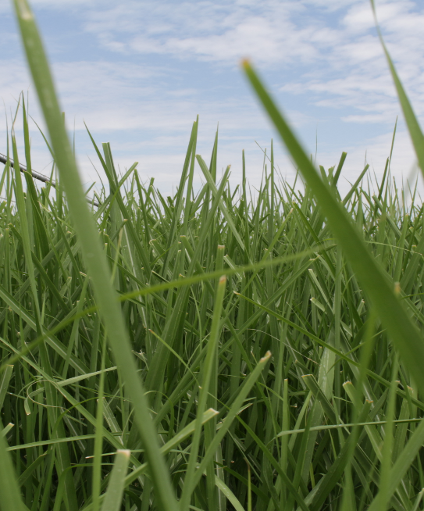
Lámina para título secundario. Colocar los puntos especificados en la Agenda
Opción 1
Título:
Tipo de letra: Arial (30)
Subtítulo
Tipo de letra: Arial (15)
Satisfacción a nivel de GFACI
2024-02

Slide 5
Satisfacción a nivel de GFACI
Lámina general. Para el desarrollo de temas.
2024-02
GFACI 4.235
TI y Sistemas
4.473
Compras
Finanzas y Tesorería
Legal
Contabilidad
Administración
Riesgos
Control de Gestión
Título:
Tipo de letra: Arial (25)
Subtítulo:
Tipo de letra: Arial (15)
Texto:
Tipo de letra: Arial (18)
Tamaño de muestra: 211 colaboradores
Respuestas: 164 colaboradores

Slide 6
Satisfacción a nivel de GFACI
Lámina general. Para el desarrollo de temas.
2024-02
GFACI 4.235
Título:
Tipo de letra: Arial (25)
Subtítulo:
Tipo de letra: Arial (15)
Texto:
Tipo de letra: Arial (18)

Slide 7
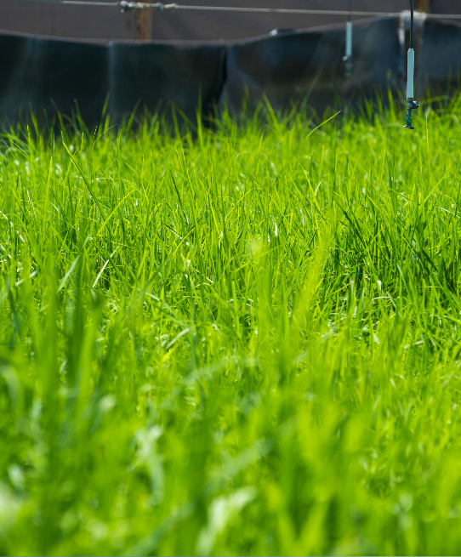
Lámina para título secundario. Colocar los puntos especificados en la Agenda
Opción 6
Título:
Tipo de letra: Arial (30)
Subtítulo
Tipo de letra: Arial (15)
Satisfacción TI y Sistemas
2024-02

Slide 8
Satisfacción TI y Sistemas
Lámina general. Para el desarrollo de temas.
Ubicación dentro de universo de 63 servicios Multiarea
PUESTO | SERVICIO | RESULTADO | AREA
1 | Soporte informático y de sistemas | 4.563 | Sistemas y TI
3 | Desarrollo de Software | 4.532 | Sistemas y TI
4 | Administración de Recursos Informáticos | 4.512 | Sistemas y TI
7 | Administración de Comunicaciones | 4.471 | Sistemas y TI
30 | Infraestructura | 4.288 | Sistemas y TI
Título:
Tipo de letra: Arial (25)
Subtítulo:
Tipo de letra: Arial (15)
Texto:
Tipo de letra: Arial (18)

Slide 9
Satisfacción TI y Sistemas
Lámina general. Para el desarrollo de temas.
4.473
Título:
Tipo de letra: Arial (25)
Subtítulo:
Tipo de letra: Arial (15)
Texto:
Tipo de letra: Arial (18)

Slide 10
Satisfacción TI y Sistemas
Lámina general. Para el desarrollo de temas.
Comentarios
* Buen trabajo equipo, especial a Junior, siempre brinda su apoyo rápidamente, atento ante cualquier consulta.
*Se agradece y felicita la disponibilidad del equipo para resolver cualquier incidente que se presente a cualquier horario. Muchas gracias equipo!
* Excelente equipo
* Excelente equipo (Franshes, Josue y Wilder)
* Muy buen trabajo
* Bueno,
* Lo único adverso es la inestabilidad de la red que muchas veces nos afecta.
* EXCELENTE SERVICIO, BUENA ATENCIÓN
* Sigan así equipo de TI y sistemas, siempre excelente disponibilidad.
* Evaluar cambio de red de telefonía, Movistar se corta continuamente y presenta fallas en la señal.
* Agradecimiento y reconocimiento al equipo de Jene, Wilder y Josue por su soporte incondicional cuando se les requiere.
* Felicitaciones a Franshes y su equipo!!
* buen equipo de trabajo
* Observo como oportunidad de mejora, en tener equipos Stand by, para cualquier emergencia
* Siempre que se tiene un problema la respuesta es inmediata para dar solución.
* Excelente apoyo por parte de Junior Hidalgo y Fransheska Gómez. Sigan así chicos!- Mejorar la conectividad de internet en fundo Lobo. "
* Excelente equipo.
* mantener mas equipos de backup
* Felicitaciones al equipo de TI y sistemas, por su esfuerzo y buen trabajo que se viene realizando.
* Ha mejorado mucho la velocidad de respuesta y atención. Gracias por el apoyo!
* Capacitación sobre uso y cuidados.
* El servicio y el equipo de sistemas siempre está presente con el soporte.
* Excelente servicio.
Título:
Tipo de letra: Arial (25)
Subtítulo:
Tipo de letra: Arial (15)
Texto:
Tipo de letra: Arial (18)

Slide 11
Satisfacción TI y Sistemas
Lámina general. Para el desarrollo de temas.
Comentarios
* Todo conforme.
* solucionan rápidamente los problemas
* Excelente servicio siempre con respuesta inmediata
* Ninguna
* El soporte del área de TI es bueno y oportuno siempre.
* Es un servicio eficaz, quizá un punto a mejorar serían responder a las consultas rápidas y breves que los usuarios hacen vía WhatsApp o Teams.
* La red está muy mala. Mucho se cuelgan las PCs y cuando llamas a TI te derivan a mesa de ayuda. El servicio no es eficaz.
* Informar a quien dirigirnos para soporte correspondiente sobre todo noches o feriados ante algún imprevisto, cronograma del personal
* No recibí servicio, por vacaciones
* La conectividad en fundo ML e inclusive en oficina de Piura no es buena
* Dar seguimiento a las solicitudes.
* JENE GERENTE DE TI
* Excelente equipo
Título:
Tipo de letra: Arial (25)
Subtítulo:
Tipo de letra: Arial (15)
Texto:
Tipo de letra: Arial (18)

Slide 12
Lámina final

